Slide 1
Экологические проблемы в Московской области
ИУ6-72 Астахов Сергей

Slide 2
Обзор
сточные воды промышленных предприятий;
выбросы предприятий энергетики (Каширской и Шатурской ГРЭС и др.);
базы захоронения бытовых и промышленных отходов;
военные и особенно аэродромные топливохранилища и топливопроводы;
хранилище ядерных отходов (в Сергиево-Посадском районе);

Slide 3
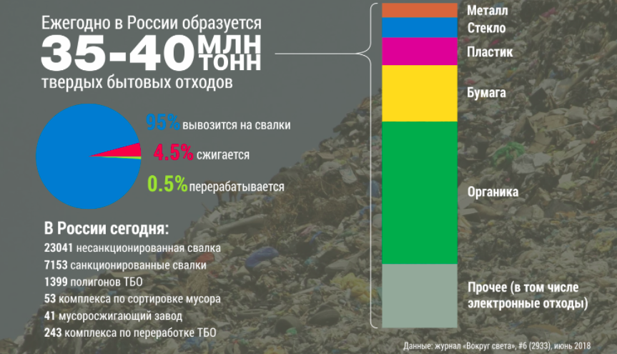
Базы захоронения ТБО

Slide 4
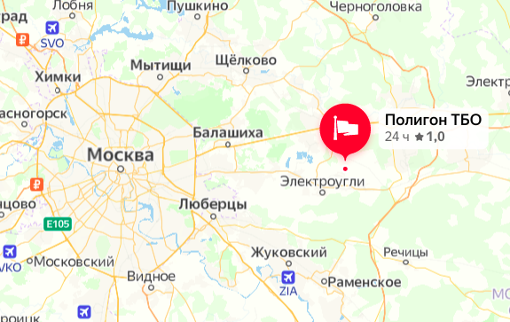
Полигон «Тимохово»

Slide 5
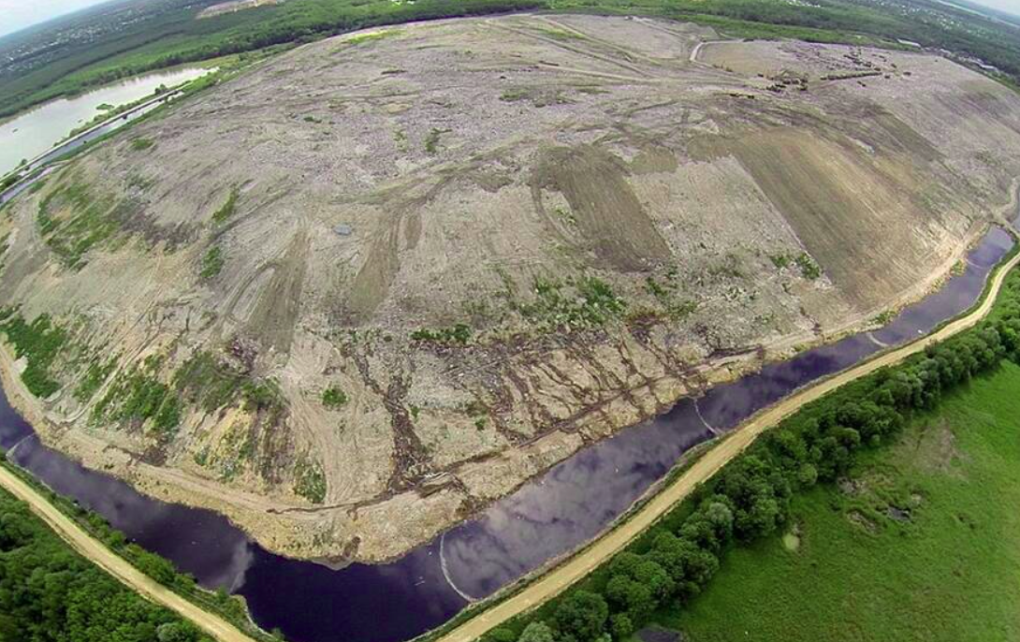
Полигон «Тимохово»

Slide 6
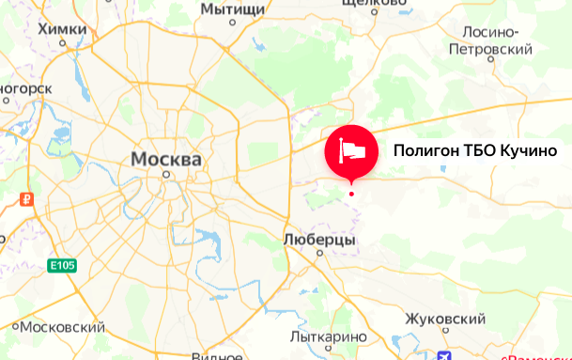
Полигон «Кучино»

Slide 7
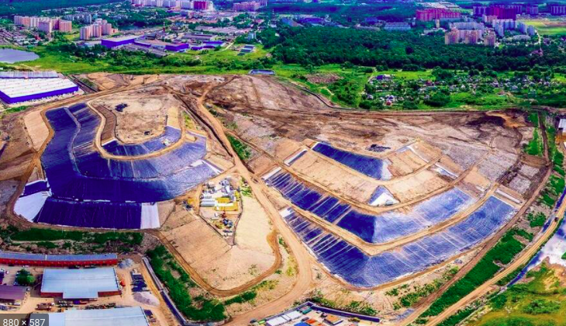
Полигон «Кучино»

Slide 8
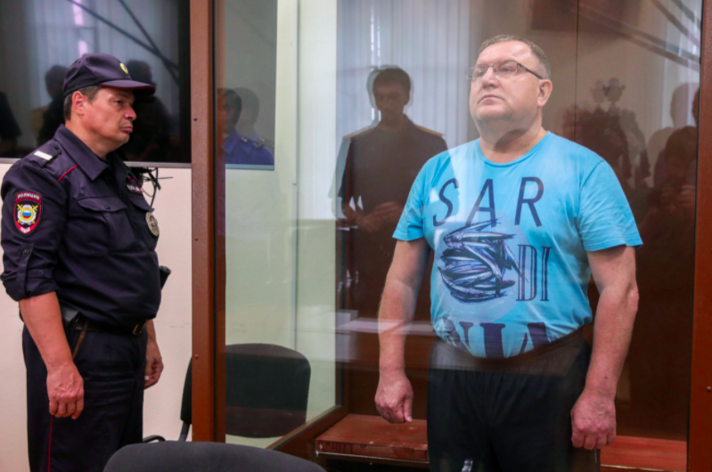
Криминальные схемы работы полигона

Slide 9
